Slide 1


Ingénierie d’un récepteur radio AM avec la suite Micro-Cap et Kicad
Fabrice FRUGIER, Martine GRISENTI, Jacky BRESSON
IUT de Perpignan, département G.I.M.
Ch. de la Passio Vella, BP 79905 - 66962 PERPIGNAN Cédex 9
E.mail : fabrice.frugier@univ-perp.fr
Site internet : http://gim.iut.univ-perp.fr
CONGRES NATIONAL DE LA RECHERCHE EN IUT
CNRIUT'2021, 3-4 Juin 2021, LYON

Slide 2
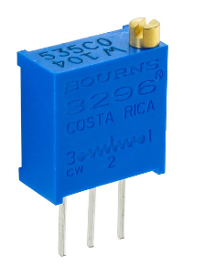
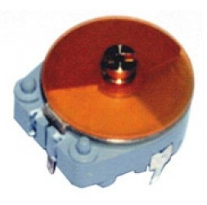
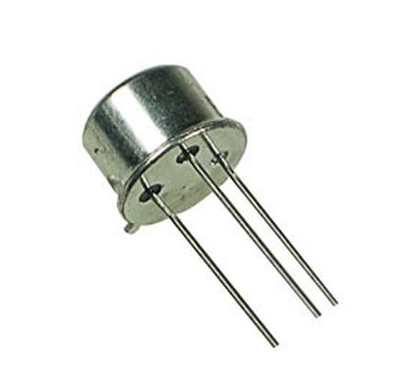
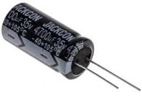
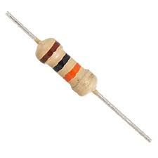
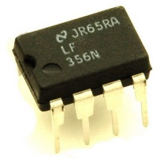
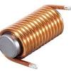
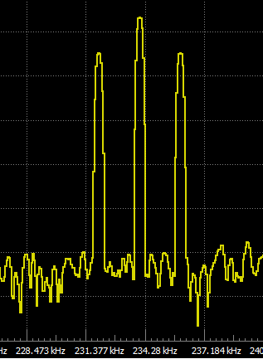
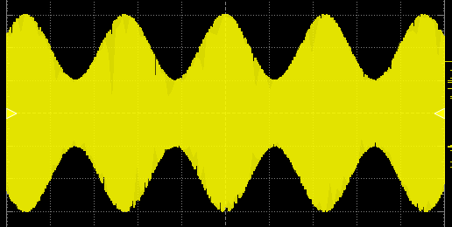
Introduction
Nécessité d’intéresser les étudiants qui présentent de fortes lacunes en électricité et électronique
Projet en électronique en adéquation avec le ppn du DUT GIM
Projet d’ingénierie radio pour les 1ère année du DUT GIM
Technologie AM choisie

Slide 3

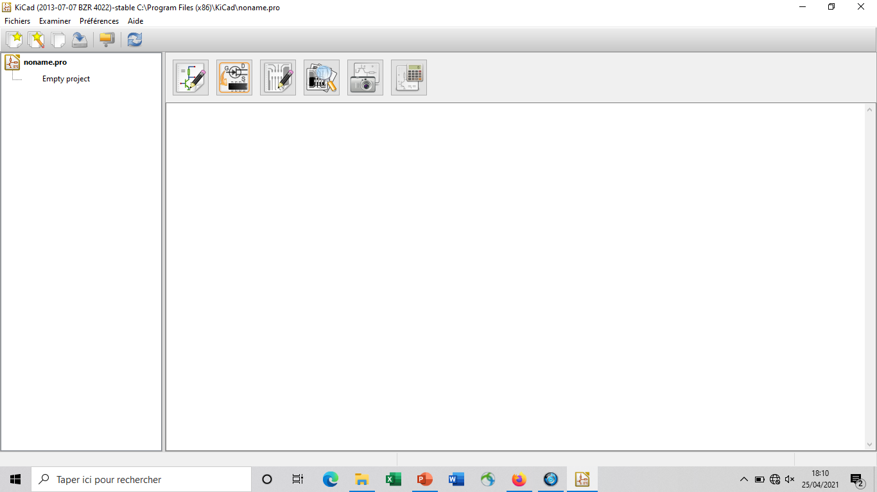
Ingénierie du Projet
Etude (Cours-TD)
Simulation (Micro-Cap)
Conception (Kicad)
Réalisation (TP)

Slide 4

Etude du Projet
Etude du projet en Cours et TD
Choix et dimensionnement des composants qui composent :
  La réception – station RTL fréquence porteuse 234 kHz
  L’amplification RF
  Le démodulateur
  L’ampli BF

Slide 5

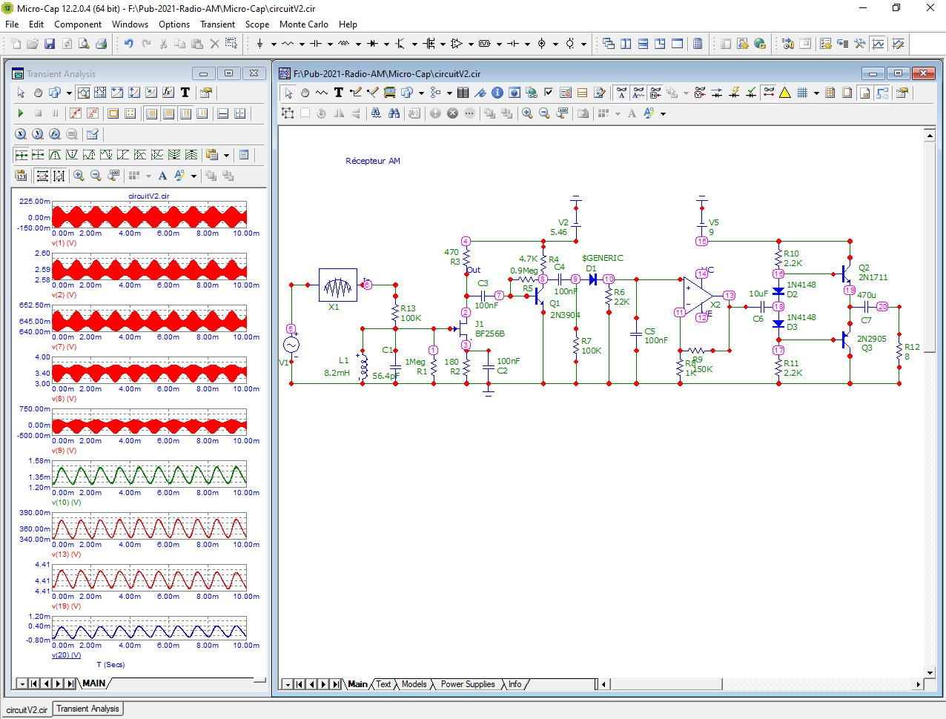
Simulation du Projet
Le logiciel libre Micro-Cap
Vérification du choix des composants qui composent :
  La réception, l’amplification RF, la démodulation, l’amplification BF

Slide 6
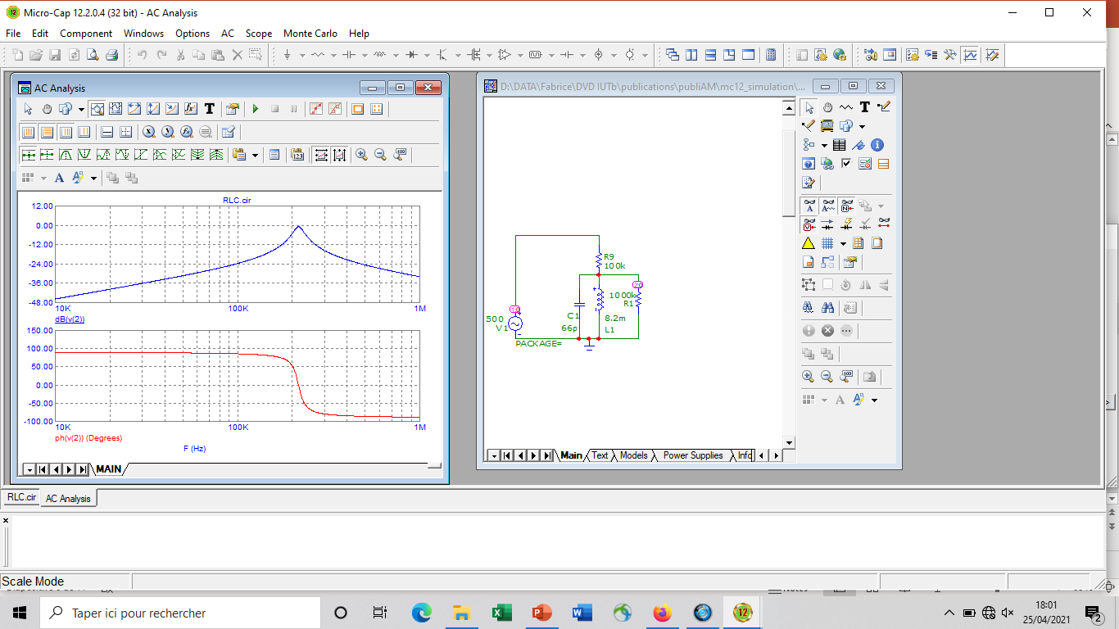

Simulation du Projet
  La sélectivité
  l’amplification RF
  la démodulation
  l’amplification BF

Slide 7
Simulation du Projet
  La sélectivité
  l’amplification RF
  la démodulation
  l’amplification BF

Slide 8
Simulation du Projet
  La sélectivité
  l’amplification RF
  la démodulation
  l’amplification BF

Slide 9
Simulation du Projet
  La sélectivité
  l’amplification RF
  la démodulation
  l’amplification BF

Slide 10
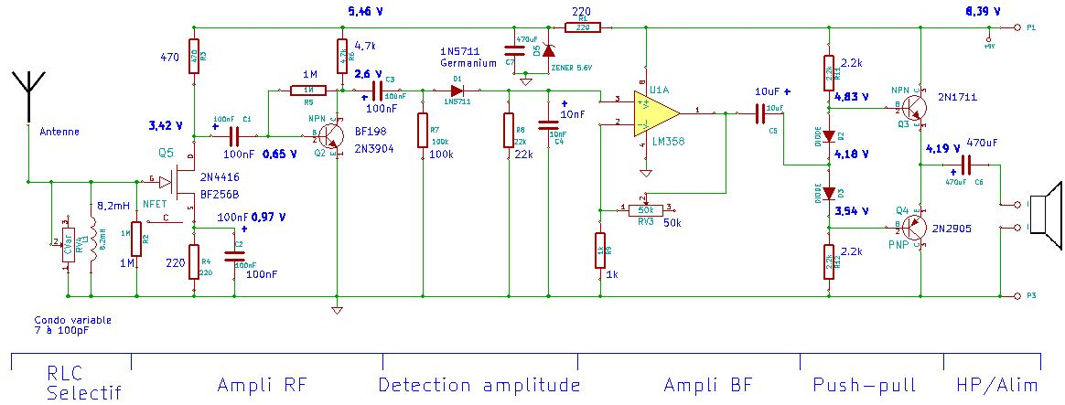
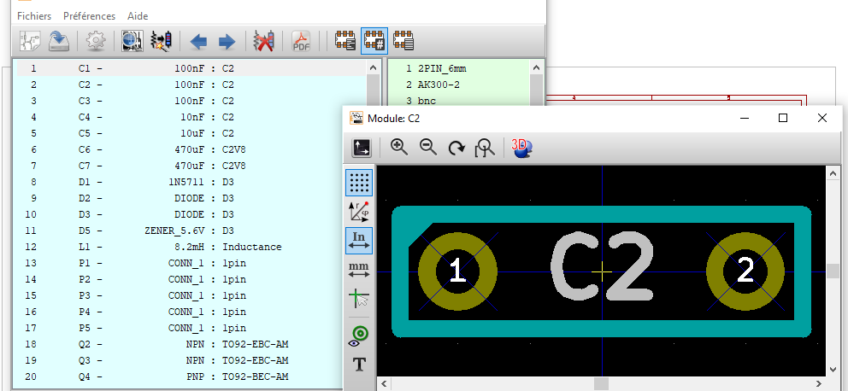
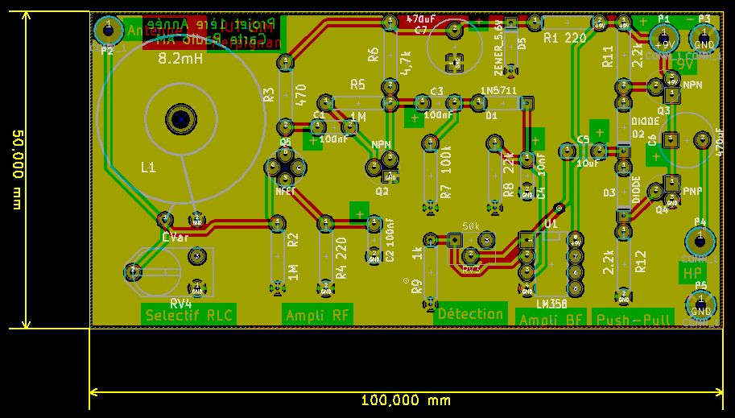
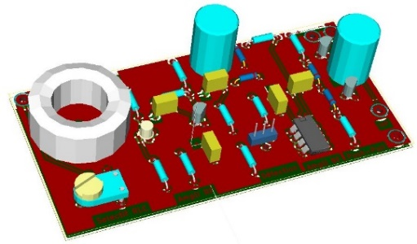

Conception du Projet
Le logiciel libre Kicad
  Schéma électrique
  Association des composants/empreintes
  PCB et visu 3D
  Fichiers gerbers

Slide 11
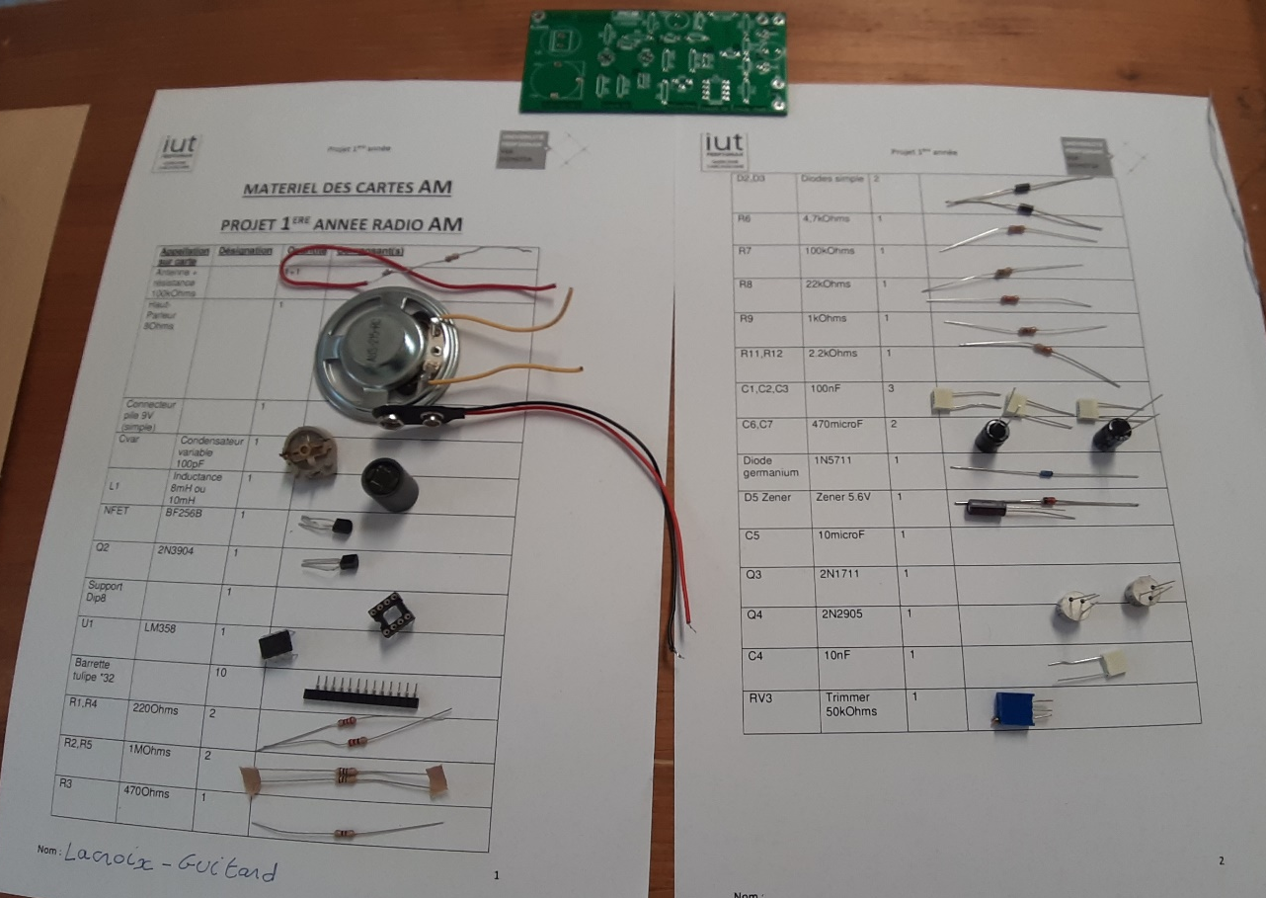
Réalisation du Projet
Réception de la carte et des composants
Tri des composants
Implantation et soudage
Pour la plupart des étudiants, il s’agit d’une première, c’est la première fois qu’ils manipulent et soudent des composants électroniques, ce qu’ils apprécient beaucoup

Slide 12
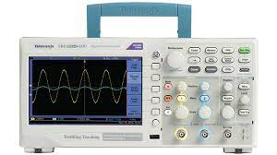
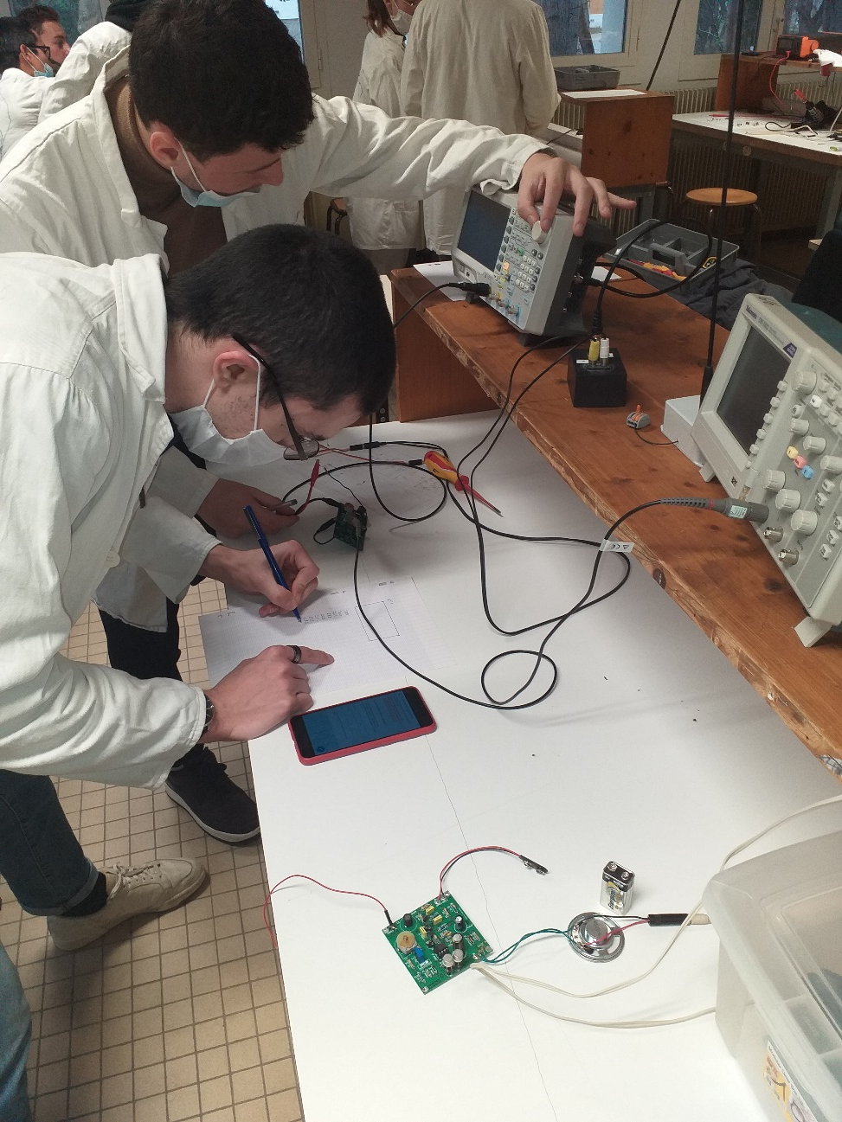
Essais en salle de TP
Simulation de la station RTL sur table

Slide 13
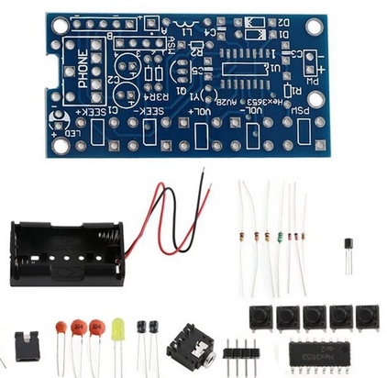
Conclusion
Projet complet et apprécié par les étudiants
De la théorie à la pratique
Lecture des datasheets
Technique de soudure
Utilisation des appareils de mesures
Bonne introduction au traitement du signal pour la 2ème année.
Etudiants plus captivés par l’électronique

Slide 14
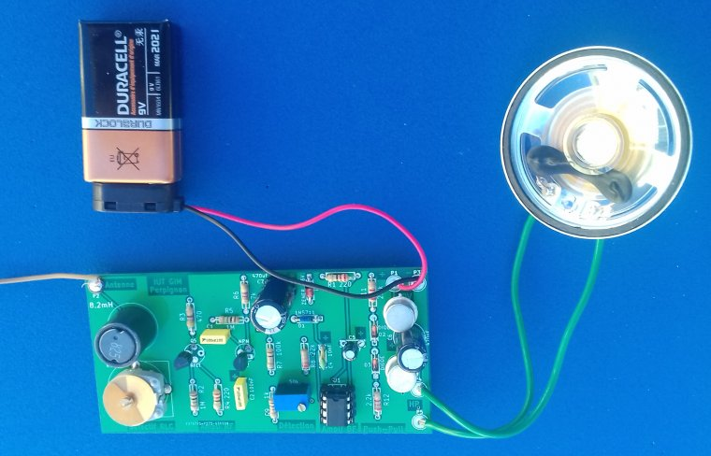
Merci de votre attention

